Slide 1
S2 單元四：AI 進階與倫理深化
S2 Unit 4: Advanced AI and Deepening of AI Ethics
第 18 堂｜AI 倫理個案研討
Lesson 18 | AI Ethics Case Study
deepfake 騙案與 AI 招聘偏見
Deepfake Fraud and AI Hiring Bias
聖公會呂明才中學 S.K.H. Lui Ming Choi Secondary School｜S2 單元四：AI 進階與倫理深化

Slide 2
物資表 Materials List
個案資料及工作紙 × 每人 1 份
白板／投影（展示辯論規則及計時） × 課室現有
計時器（老師手機） × 1 部

Slide 3
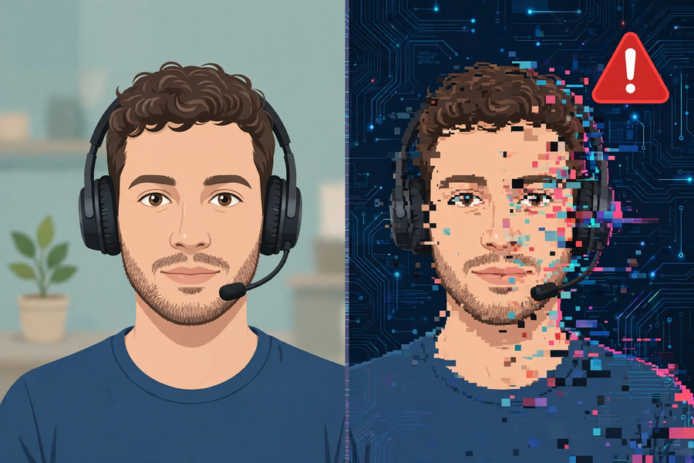

Slide 4
本堂學習目標
Lesson Objectives
▸ 準確複述兩個個案的事實重點。
Accurately recount the key facts of both cases.
▸ 運用「道德判斷三問」分析 AI 倫理個案。
Analyse AI ethics cases using the "three questions of moral judgement".
▸ 在辯論中提出至少一個有理據支持的立場。
Put forward at least one evidence-backed position in the debate.
聖公會呂明才中學 S.K.H. Lui Ming Choi Secondary School｜S2 單元四：AI 進階與倫理深化

Slide 5
甚麼是 deepfake？
What Is Deepfake?
▸ AI 生成的合成媒體：學習某人的容貌＋聲音特徵，再生成全新影像／聲音。
AI-generated synthetic media: learns a person's facial + voice features, then generates new images/audio.
▸ 正當用途：電影特效、創意製作。
Legitimate uses: film effects, creative production.
▸ 濫用風險：詐騙、造假、冒充。
Abuse risks: fraud, fabrication, impersonation.
聖公會呂明才中學 S.K.H. Lui Ming Choi Secondary School｜S2 單元四：AI 進階與倫理深化

Slide 6
個案一：deepfake 視像會議騙案
Case 1: Deepfake Video-Conference Fraud
▸ 2024 年初，香港：職員收到偽冒財務總監的電郵，參加視像會議。
Early 2024, Hong Kong: an employee received a fake CFO email and joined a video call.
▸ 會議中的財務總監及同事，全屬 AI 深偽偽造。
The CFO and colleagues on the call were all AI deepfakes.
▸ 15 次轉帳，合共 2 億港元；一星期後才識破。
15 transfers totalling HK$200 million; exposed a week later.
▸ （根據真實新聞改編，細節已簡化。）
(Adapted from real news; details simplified.)
聖公會呂明才中學 S.K.H. Lui Ming Choi Secondary School｜S2 單元四：AI 進階與倫理深化

Slide 7
個案二：AI 招聘系統的性別偏見
Case 2: Gender Bias in AI Hiring
▸ 2014 年起：用過去十年履歷訓練 AI，自動評一至五星。
From 2014: AI trained on ten years of resumes, scoring applicants 1–5 stars.
▸ 2015 年發現：女性求職者被系統性評低分。
2015 discovery: female applicants systematically scored lower.
▸ 成因：訓練履歷大多來自男性；含「女子」字眼的履歷被扣分。
Cause: most training resumes were from men; resumes with "women's" were penalised.
▸ 結果：公司放棄該系統。（根據 2018 年路透社報導改編。）
Outcome: the company scrapped the system. (Adapted from a 2018 Reuters report.)
聖公會呂明才中學 S.K.H. Lui Ming Choi Secondary School｜S2 單元四：AI 進階與倫理深化

Slide 8
演算法偏見的成因
Causes of Algorithmic Bias
▸ AI 從人類資料中學習。
AI learns from human data.
▸ 資料反映現實中的不平等 → AI 複製，甚至放大偏見。
Data reflects real-world inequality → AI copies and may amplify the bias.
▸ 不是 AI「有心歧視」，而是它學會了資料中的不公平規律。
Not AI "deliberately discriminating" — it learnt the unfair patterns in the data.
▸ 扣連第 15 堂：這就是「垃圾進，垃圾出」的嚴重版本。
Link to Lesson 15: this is the serious version of "garbage in, garbage out".
聖公會呂明才中學 S.K.H. Lui Ming Choi Secondary School｜S2 單元四：AI 進階與倫理深化

Slide 9
道德判斷三問
Three Questions of Moral Judgement
▸ ① 誰受影響？
1. Who is affected?
▸ ② 是否公平？為甚麼？
2. Is it fair? Why?
▸ ③ 誰應負責？為甚麼？
3. Who should be responsible? Why?
▸ 只寫「不公平」三字，不算完成分析。
Writing only "unfair" does not count as analysis.
聖公會呂明才中學 S.K.H. Lui Ming Choi Secondary School｜S2 單元四：AI 進階與倫理深化

Slide 10
三層責任
Three Layers of Responsibility
▸ 技術本身 ｜ 設計者 ｜ 使用者。
The technology itself | its designers | its users.
▸ 個案一：責任在行騙的騙徒（使用者作惡）。
Case 1: responsibility lies with the fraudsters (users committing wrongdoing).
▸ 個案二：責任在採用未經偏見檢測系統的企業及設計者。
Case 2: responsibility lies with the company deploying an untested-for-bias system and its designers.
▸ 「技術無罪」≠「無人需要負責」。
"Technology is blameless" ≠ "no one is responsible".
聖公會呂明才中學 S.K.H. Lui Ming Choi Secondary School｜S2 單元四：AI 進階與倫理深化

Slide 11
辯論：AI 技術本身是中立的嗎？
Debate: Is AI Technology Itself Neutral?
▸ 先完成兩個個案的三問分析表。
First complete the three-question tables for both cases.
▸ 每組提出至少一個有理據支持的立場。
Each group puts forward at least one evidence-backed position.
▸ 引用個案事實支持你的立場。
Support your stance with case facts.
▸ 老師擔任主席，保持中立，不預設正確答案。
The teacher chairs neutrally, presuming no "correct answer".
📌 辯論前先訂立規則：輪流發言、針對理據不針對人、保持理性氣氛。
Set rules before the debate: take turns, challenge reasoning not people, keep it rational.
聖公會呂明才中學 S.K.H. Lui Ming Choi Secondary School｜S2 單元四：AI 進階與倫理深化

Slide 12
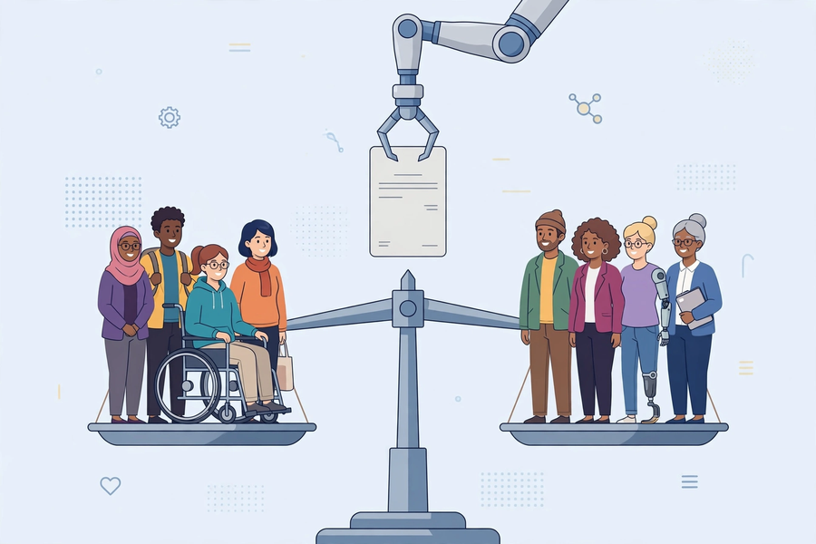

Slide 13
總結
Summary
▸ Deepfake 可造福也可作惡；偏見源於有偏差的訓練資料。
Deepfake can benefit or harm; bias comes from biased training data.
▸ 三問：誰受影響？是否公平？誰應負責？
Three questions: affected? fair? responsible?
▸ 不盲從「AI 說的」：保持合理懷疑。
Do not blindly follow "what the AI says": stay reasonably sceptical.
▸ 下堂預告：AI 與社會——工作會被取代嗎？
Next lesson: AI and society — will jobs be replaced?
聖公會呂明才中學 S.K.H. Lui Ming Choi Secondary School｜S2 單元四：AI 進階與倫理深化

